Slide 1




Alfabetización electrónica
Lección 1.
Introducción a la administración electrónica
Financiado por la Unión Europea. No obstante, los puntos de vista y opiniones expresados son exclusivamente los del autor o autores y no reflejan necesariamente los de la Unión Europea ni los de la Agencia Ejecutiva en el Ámbito Educativo y Cultural Europeo (EACEA). Ni la Unión Europea ni la EACEA pueden ser consideradas responsables de las mismas.
Proyecto No: 2021-1-IT02-KA220-ADU-000035139
This project has been funded with the support of the European Commission. This publication reflects the views only of the author and the Commission cannot be held responsible for any use which may be made of the information contained therein.

Slide 2


¡Antes de empezar! ¿Quién teme a la administración electrónica?
2021-1-IT02-KA220-ADU-000035139
DIFICULTADES EN EL MUNDO ONLINE | ¿CUÁNDO INTERACTÚAS CON LA ADMINISTRACIÓN PÚBLICA U OTRAS PLATAFORMAS? | MIEDOS
1

Slide 3

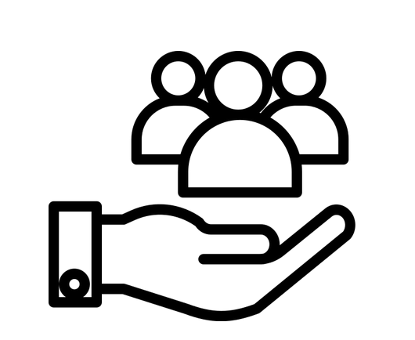
1.1 Introducción a la administración electrónica
2021-1-IT02-KA220-ADU-000035139
¿Qué es la administración electrónica?
La administración electrónica es la prestación de servicios públicos a los ciudadanos utilizando herramientas de comunicación tecnológica, como ordenadores e Internet.
2

Slide 4
1.2 Introducción a la administración electrónica
2021-1-IT02-KA220-ADU-000035139
¿Cómo podemos describir la administración electrónica?
Eficiente, eficaz, transparente, funcional, accesible, de calidad e interoperable son los términos que vienen a la mente para describir la administración electrónica.
¿Por qué la administración electrónica tiene tantos aspectos positivos?
Las herramientas de administración electrónica se implantan con un enfoque centrado en el usuario, de modo que cada ciudadano es el principal beneficiario y usuario de los servicios
3

Slide 5
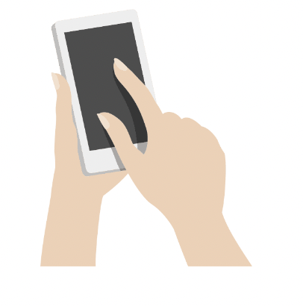
1.3 La administración electrónica en la vida cotidiana
2021-1-IT02-KA220-ADU-000035139
¿Cómo puedo utilizar los servicios de la administración electrónica en mi vida diaria?
Puedes pagar la factura de la luz por Internet
Puedes reservar una visita a un museo
Puedes reservar una cita con el dentista
Puedes firmar una petición en línea
4

Slide 6

1.4 Autoevaluación
2021-1-IT02-KA220-ADU-000035139
¿Cuánto sabes sobre administración electrónica?
¿Hasta qué punto sabes utilizar un PC?
¿Te sientes autónomo en el uso de las aplicaciones de la administración electrónica?
Rellena la autoevaluación para saber
tu grado de confianza con estas herramientas
5

Slide 7

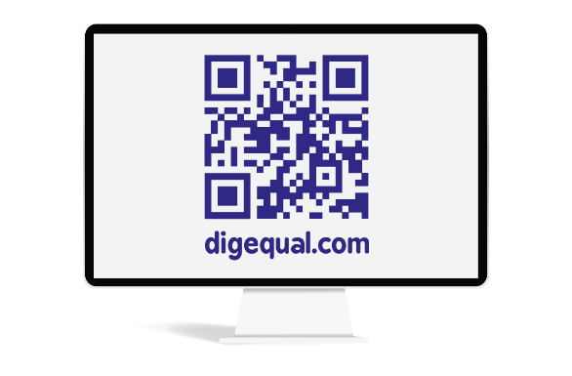
Project No: 2021-1-DE02-KA220-VET-000030542
Gracias!
¡Síguenos en Facebook!
Proyecto No: 2021-1-IT02-KA220-ADU-000035139

Slide 8
Alfabetización digital
Lección 2. Introducción a la ciberseguridad
Financiado por la Unión Europea. No obstante, los puntos de vista y opiniones expresados son exclusivamente los del autor o autores y no reflejan necesariamente los de la Unión Europea ni los de la Agencia Ejecutiva en el Ámbito Educativo y Cultural Europeo (EACEA). Ni la Unión Europea ni la EACEA pueden ser consideradas responsables de las mismas.
Desarrollado por Polygonal | Dic, 2022
This project has been funded with the support of the European Commission. This publication reflects the views only of the author and the Commission cannot be held responsible for any use which may be made of the information contained therein.
Proyecto No: 2021-1-IT02-KA220-ADU-000035139

Slide 9
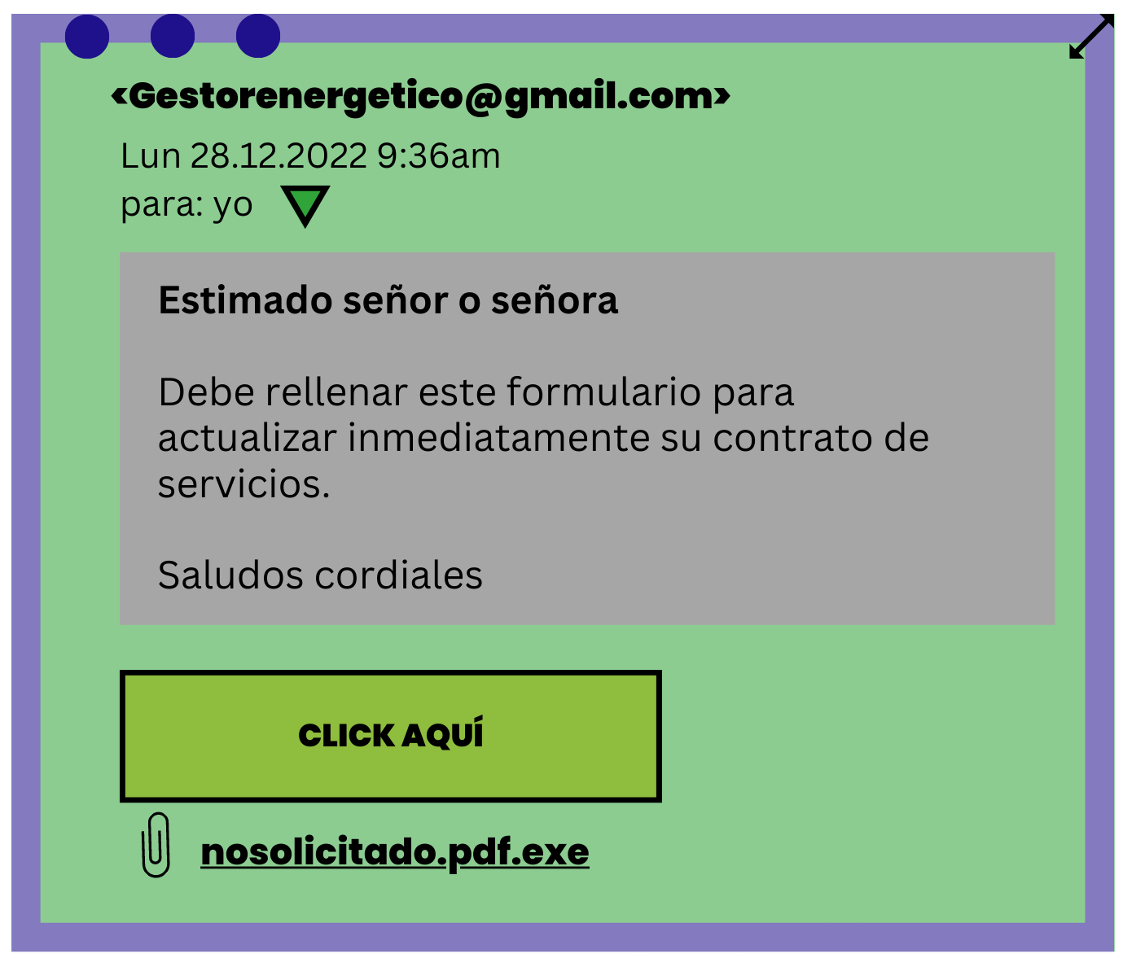
Antes de empezar - Veamos juntos algunos de estos mensajes.
2021-1-IT02-KA220-ADU-000035139
1

Slide 10
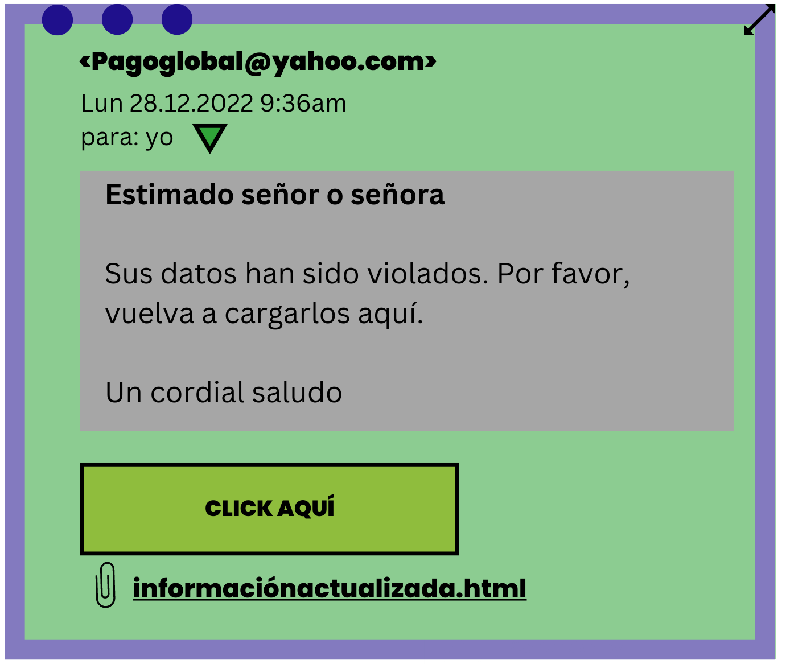
¿Qué te parece esto?
2021-1-IT02-KA220-ADU-000035139
2

Slide 11

¿Qué te parece esto?
2021-1-IT02-KA220-ADU-000035139
3

Slide 12
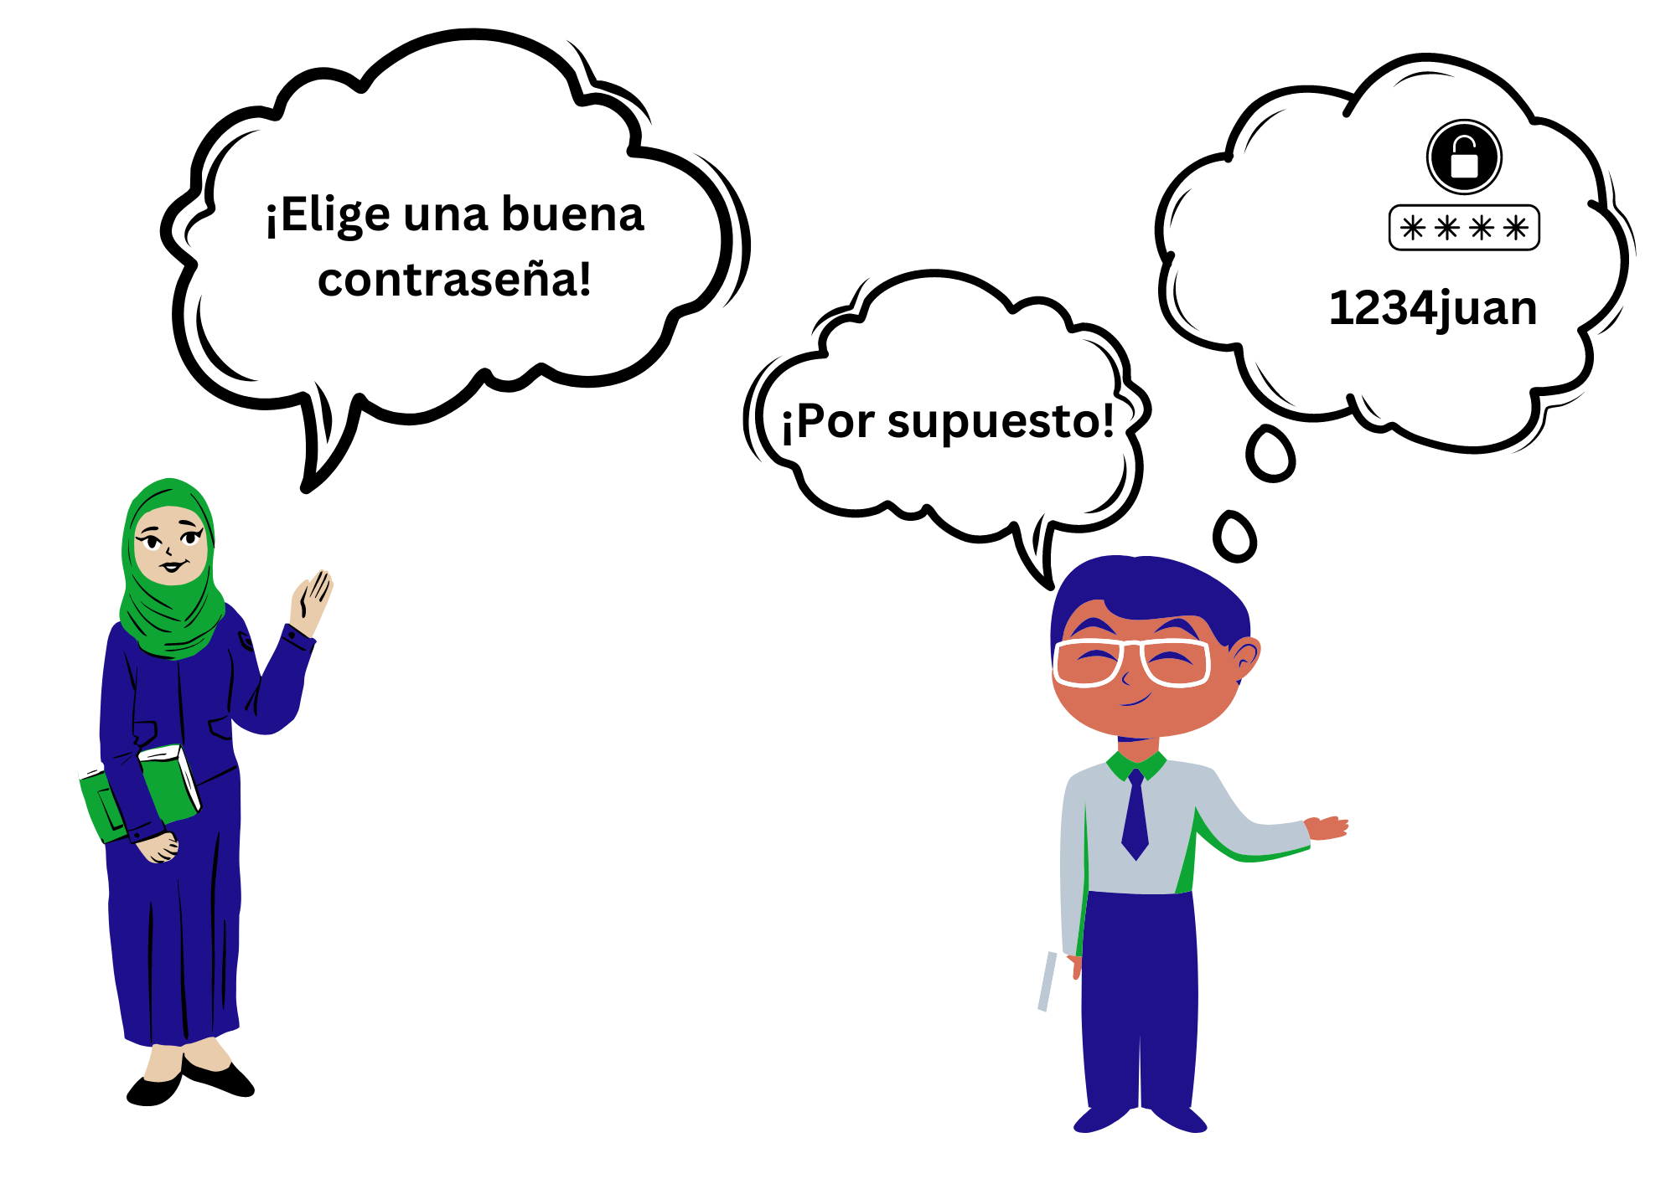
¿Qué te parece esto?
2021-1-IT02-KA220-ADU-000035139
4

Slide 13
2.1 Introducción a la ciberseguridad
2021-1-IT02-KA220-ADU-000035139
¿Qué es la ciberseguridad?
La ciberseguridad es la capacidad de actuar de forma segura y responsable en las plataformas de servicios digitales y, más ampliamente, en Internet.
En pocos pasos es posible proteger los datos personales y minimizar los riesgos en línea.
5

Slide 14
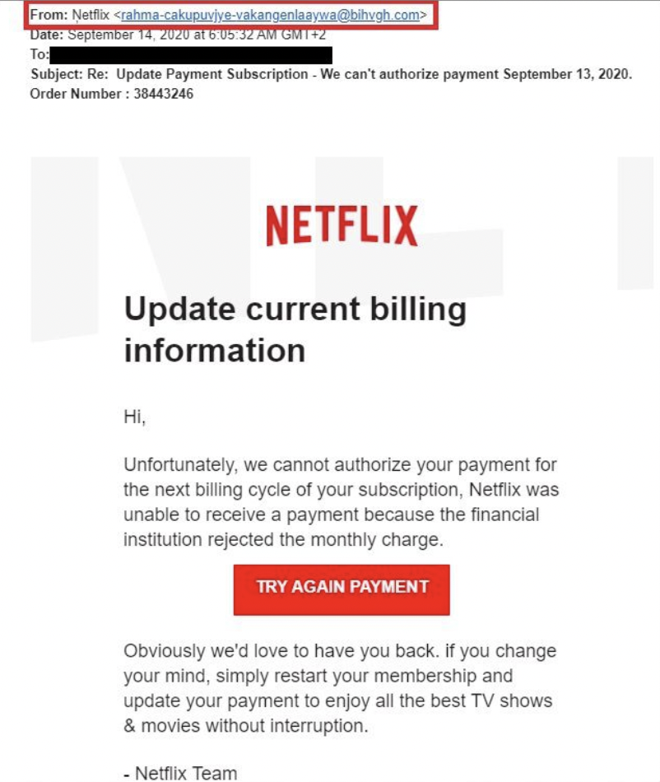
2.2 Posibles riesgos cibernéticos
2021-1-IT02-KA220-ADU-000035139
¿Cuáles son los posibles riesgos?
Phishing: los correos electrónicos que contienen estafas de phishing imitarán los logotipos y dominios de correo electrónico de una marca oficial y realizarán peticiones urgentes para engañar a las víctimas desprevenidas y hacerles creer que el mensaje es auténtico.
¿Cuáles son las señales de alarma de este correo electrónico?
6

Slide 15
2.2 Posibles riesgos cibernéticos
2021-1-IT02-KA220-ADU-000035139
¿Cómo protegerse de los ataques de phishing?
Desconfía de las direcciones de correo electrónico inusuales o mal escritas
No abras enlaces ni descargues archivos adjuntos sospechosos
Desconfía de los saludos genéricos de una organización que debería conocer tu nombre (por ejemplo, una entidad bancaria que te llama "Sr. o Sra.").
Desconfía de los mensajes que prometen recompensas, reembolsos o premios.
7

Slide 16
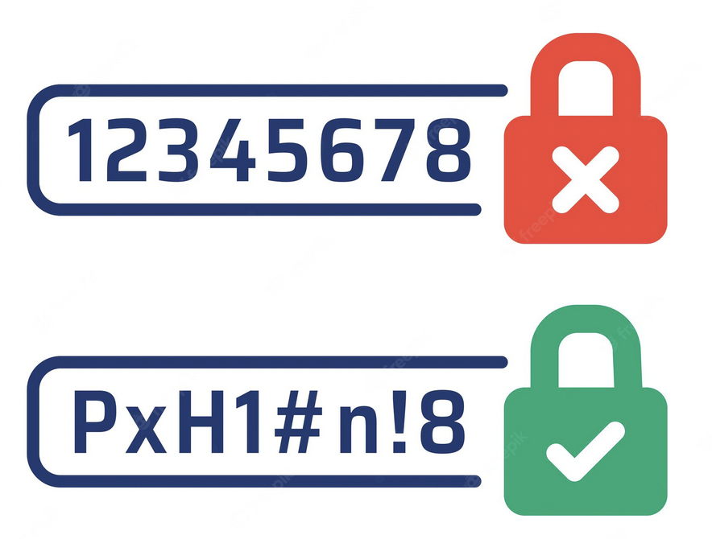
2.4 Posibles riesgos cibernéticos
2021-1-IT02-KA220-ADU-000035139
¿Cuáles son los posibles riesgos?
Evita contraseñas débiles
¿Cómo crear una contraseña segura?
revisa y actualiza tus contraseñas con regularidad
usa la autenticación de dos factores siempre que sea posible
no uses la misma contraseña para varias cuentas
usa contraseñas diferentes para cada aplicación
usa un gestor de contraseñas para almacenarlas
8

Slide 17
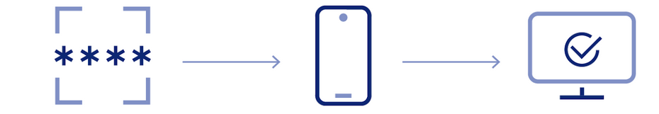
2.5 Autenticación de dos factores
2021-1-IT02-KA220-ADU-000035139
¿Qué es la autenticación de dos factores?
Es una capa adicional de protección utilizada para garantizar que cualquiera que intente acceder a una cuenta en línea es quien dice ser.
Paso 1. Primero, el usuario introducirá su nombre de usuario y contraseña.
Paso 2. En lugar de obtener acceso inmediatamente, tendrán que facilitar otra información, por ejemplo
respuestas a "preguntas secretas"
aceptar la solicitud en un smartphone o un pequeño token de hardware
un PIN
una contraseña
8

Slide 18
2.6 Posibles riesgos cibernéticos
2021-1-IT02-KA220-ADU-000035139
¿Cuáles son los posibles riesgos?
Falta de seguridad informática. Proteger tus dispositivos y tu privacidad es importante y disminuye tu vulnerabilidad ante un ataque.
¿Cómo proteges tus dispositivos?
ten cuidado con las redes WLAN públicas
bloquea tus dispositivos cuando no los utilices
actualiza regularmente tu sistema operativo y el software, como las aplicaciones antivirus.
sé consciente de lo que estás consintiendo (no todas las aplicaciones necesitan tus datos)
extrema las precauciones al descargar archivos de Internet
9

Slide 19


2.7 Identidad digital
2021-1-IT02-KA220-ADU-000035139
Es una forma electrónica de que un individuo cree y gestione su identidad en línea. La identidad digital es el equivalente en Internet de la verdadera identidad de una persona o entidad cuando se utiliza para la identificación en conexiones o transacciones de ordenadores, teléfonos móviles u otros dispositivos personales.
Esta identidad en línea es una suma de cualquier dato personal existente en línea que pueda ser rastreado hasta el tú real, y pueden ser fotos, contraseñas, correos electrónicos, datos de pago, direcciones (en línea o fuera de línea).
No sólo tu identidad digital abarca también cualquier acción realizada en línea (navegación, compras, publicaciones públicas, comentarios en las redes sociales, reenvíos, etc.).
11

Slide 20
Project No: 2021-1-DE02-KA220-VET-000030542
¡Gracias!
¡Síguenos en facebook!
Proyecto No: 2021-1-IT02-KA220-ADU-000035139

Slide 21
Alfabetización electrónica
Lección 3.
Uso de la administración electrónica en escenarios cotidianos
Financiado por la Unión Europea. No obstante, los puntos de vista y opiniones expresados son exclusivamente los del autor o autores y no reflejan necesariamente los de la Unión Europea ni los de la Agencia Ejecutiva en el Ámbito Educativo y Cultural Europeo (EACEA). Ni la Unión Europea ni la EACEA pueden ser consideradas responsables de las mismas.
Desarrollado por Polygonal | Dic, 2022
This project has been funded with the support of the European Commission. This publication reflects the views only of the author and the Commission cannot be held responsible for any use which may be made of the information contained therein.
Proyecto No: 2021-1-IT02-KA220-ADU-000035139

Slide 22
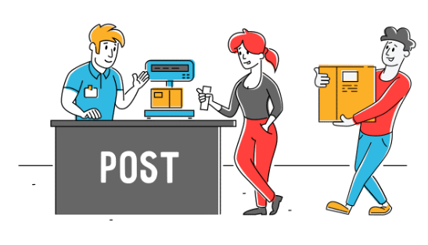
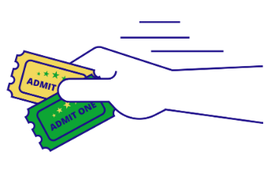

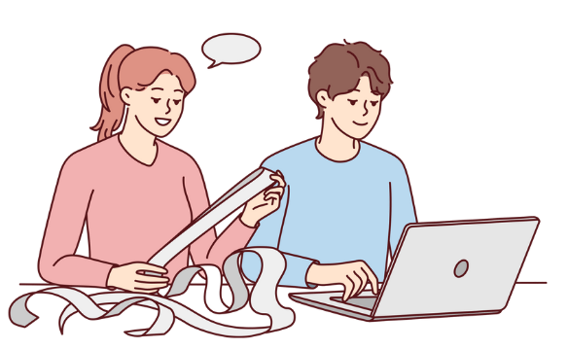
3.1 ¿Qué te parece?
2021-1-IT02-KA220-ADU-000035139
Cuando tratamos con...
1

Slide 23
3.2 Hablemos: OFFLINE
2021-1-IT02-KA220-ADU-000035139
QUÉ HACEMOS | PROS | CONS
2

Slide 24
3.3 Hablemos : ONLINE
2021-1-IT02-KA220-ADU-000035139
QUÉ HACEMOS | PROS | CONS
3

Slide 25
Project No: 2021-1-DE02-KA220-VET-000030542
¡Gracias!
¡Síguenos en Facebook!
Proyecto No: 2021-1-IT02-KA220-ADU-000035139

Slide 26
Alfabetización electrónica
Lección 4. Identidad digital
Financiado por la Unión Europea. No obstante, los puntos de vista y opiniones expresados son exclusivamente los del autor o autores y no reflejan necesariamente los de la Unión Europea ni los de la Agencia Ejecutiva en el Ámbito Educativo y Cultural Europeo (EACEA). Ni la Unión Europea ni la EACEA pueden ser consideradas responsables de las mismas.
Desarrollado por Polygonal | Dic, 2022
This project has been funded with the support of the European Commission. This publication reflects the views only of the author and the Commission cannot be held responsible for any use which may be made of the information contained therein.
Proyecto No: 2021-1-IT02-KA220-ADU-000035139

Slide 27
3.1 Identidad digital
2021-1-IT02-KA220-ADU-000035139
¿Cómo puedo acceder a los servicios de administración electrónica?
Para acceder a los servicios de la administración electrónica, necesitas crear una identidad digital, a través de la cual demuestres tu identidad de forma segura y fiable.
Normalmente, la identidad digital para los servicios digitales de la Administración se crea a partir de su documento de identidad (normalmente el DNI).
La identidad digital es un elemento importante para mejorar servicios públicos como la sanidad, las prestaciones sociales, los certificados y las licencias.
1

Slide 28
3.2 Crear una identidad digital
2021-1-IT02-KA220-ADU-000035139
¿Qué necesito para crear mi Identidad Digital?
tener 18 años o más
tener un smartphone u otro dispositivo inteligente
tener una dirección de correo electrónico personal o un número de teléfono móvil
descargar la aplicación del gobierno nacional
preparar documentos de identidad, como el pasaporte o el DNI, para confirmar tu identidad
2

Slide 29

3.3 Crear una identidad digital
2021-1-IT02-KA220-ADU-000035139
¿Qué puedes hacer para que el acceso a tu identidad digital sea más seguro?
cambiar el PIN o la contraseña
ver o actualizar tus documentos de identidad
activar Face ID si tu dispositivo inteligente está equipado con él
3

Slide 30
Project No: 2021-1-DE02-KA220-VET-000030542
¡Gracias!
¡Síguenos en Facebook!
Proyecto No: 2021-1-IT02-KA220-ADU-000035139

Slide 31
Alfabetización electrónica
Lo esencial para utilizar los servicios de administración electrónica con tu propio móvil
Financiado por la Unión Europea. No obstante, los puntos de vista y opiniones expresados son exclusivamente los del autor o autores y no reflejan necesariamente los de la Unión Europea ni los de la Agencia Ejecutiva en el Ámbito Educativo y Cultural Europeo (EACEA). Ni la Unión Europea ni la EACEA pueden ser consideradas responsables de las mismas.
Desarrollado por Polygonal | Dic, 2022
This project has been funded with the support of the European Commission. This publication reflects the views only of the author and the Commission cannot be held responsible for any use which may be made of the information contained therein.
Proyecto No: 2021-1-IT02-KA220-ADU-000035139

Slide 32
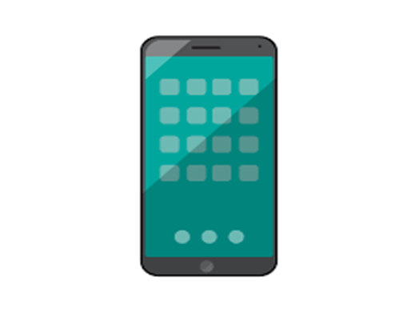
5.1 Correo electrónico/E-mail
2021-1-IT02-KA220-ADU-000035139
Nuestro correo electrónico es una verdadera clave porque es la ficha a la que podemos acceder en cualquier lugar, especialmente en nuestros teléfonos móviles.
A través de un correo electrónico, somos capaces de crear un teléfono inteligente como un lugar para comprar datos que es portátil. De este modo, el teléfono no es más que una interfaz para los datos almacenados en algún lugar.
SIN un correo electrónico, no es posible acceder a los teléfonos inteligentes o es posible acceder a muchos sitios web.
1

Slide 33

5.2 Cómo crear un e-mail
2021-1-IT02-KA220-ADU-000035139
Paso 1. Selecciona un sitio web que ofrezca servicios de correo electrónico: por ejemplo, google.com
Paso 2. Busca dónde puedes registrarte y haz clic en crear una cuenta
Paso 3. Sigue todas las instrucciones del formulario y rellena toda la información obligatoria (la información obligatoria suele tener el símbolo de un asterisco*)
en la creación de tu dirección de correo electrónico te sugerimos que utilices una combinación de tu nombre y apellidos. Por ejemplo lauragarcia@gmail.com
2

Slide 34
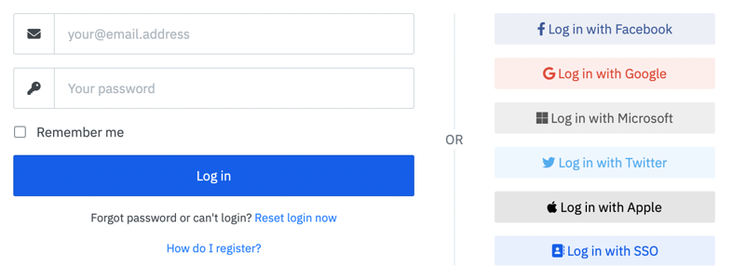
5.3 Cómo utilizar una cuenta de correo electrónico u otras cuentas
2021-1-IT02-KA220-ADU-000035139
en muchas aplicaciones a las que podemos acceder conectándolas directamente a nuestras cuentas, lo que resulta muy cómodo.
3

Slide 35
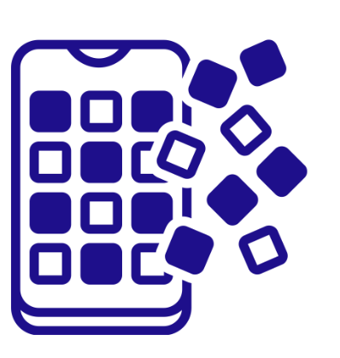
5.4 ¿Qué son las aplicaciones o apps?
2021-1-IT02-KA220-ADU-000035139
Las apps son paquetes de información con los que interactuamos para realizar una serie de acciones.
Las aplicaciones son software desarrollado y probado que se encuentra en una serie de espacios llamados "tiendas de aplicaciones".
Para los usuarios de Android, la tienda de aplicaciones se llama 'play store', para los usuarios de iOS/apple, 'Apple store'.
Es importante comprobar las reseñas antes de descargar una aplicación. Intenta evitar las aplicaciones que tienen muchas malas críticas.
4

Slide 36


5.5 ¿Qué son las aplicaciones o apps?
2021-1-IT02-KA220-ADU-000035139
Android, de Google, e iOS, de Apple, son sistemas operativos utilizados principalmente en tecnología móvil, como teléfonos inteligentes y tabletas.
5

Slide 37

5.6 añade un PIN para acceder a tus dispositivos
2021-1-IT02-KA220-ADU-000035139
Siempre es bueno tener un pin para restringir el acceso a tu teléfono.
¡No utilices 1234!
En los smartphones de última generación es posible añadir tu huella dactilar o reconocimiento facial
6

Slide 38

5.7 Hotspot
2021-1-IT02-KA220-ADU-000035139
¡No hay internet!
¿Qué podemos hacer?
7
Notes:
- the tutor invites participants to check the function on the settings area
- the tutor can show how to set a name and a password
- the tutor can make other participants browse for the new hotspot

Slide 39

5.8 NFC (comunicación de campo cercano)
2021-1-IT02-KA220-ADU-000035139
NFC permite intercambiar datos entre dos dispositivos a corta distancia. Es la tecnología que sustenta los pagos sin contacto.
Está tan extendida que ya no es necesario llevar tarjetas de crédito/débito encima, sino sólo el teléfono
8

Slide 40
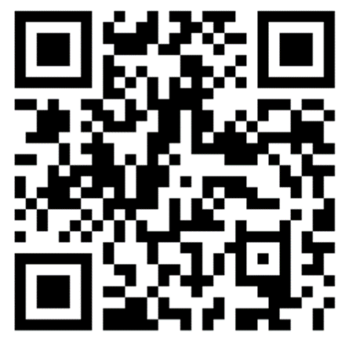
5.9 ¿Un código QR?
2021-1-IT02-KA220-ADU-000035139
El código QR es similar a los códigos de barras, pero tiene forma cuadrada.
La mayoría de los teléfonos de última generación tienen reconocimiento de QR a través de su propia aplicación de cámara.
Si no, puedes descargarte una app para escanear cualquier QR.
¿Podrías escanear este QR?
9

Slide 41

5.10 Otras funciones útiles de nuestro smartphone
2021-1-IT02-KA220-ADU-000035139
¿Qué otras funciones conoces?
bluetooth
modo vuelo
monedero/wallet
geolocalización
optimización de la batería
10

Slide 42

5.11 Copia de seguridad en la nube
2021-1-IT02-KA220-ADU-000035139
¿Qué ocurre si pierdes el teléfono? ¿Qué pasa si el teléfono se cae y se rompe?
Los datos se pueden perder :(
Por eso, es fundamental tener un "lugar" donde tener todos tus datos.
Como una especie de pequeña isla a la que sólo tú puedas acceder.
google drive (versión básica). google one versión de pago.
icloud (espacio en función de el plan de compra)
11

Slide 43
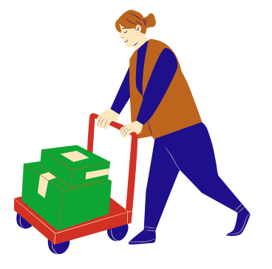
5.12 ¿Por qué utilizar servicios en la nube?
2021-1-IT02-KA220-ADU-000035139
El servicio en la nube te permite guardar tus datos al margen de cualquier incidencia.
De este modo, todos nuestros datos son como una especie de paquete que podemos trasladar de un dispositivo a otro sin perder nada, y con total seguridad.
12

Slide 44
Project No: 2021-1-DE02-KA220-VET-000030542
¡Gracias!
¡Síguenos en Facebook!
Proyecto No: 2021-1-IT02-KA220-ADU-000035139
This project has been funded with the support of the European Commission. This publication reflects the views only of the author and the Commission cannot be held responsible for any use which may be made of the information contained therein.

